Slide 1

Лабораторная работа 2
Лагода Валерий Андреевич
НФИбд-01-20

Slide 2

Прагматика
Работа выполнена для того чтобы научиться устанавливать необходимое ПО, разобраться с теорией и системах контроля версий, создать и настроить свой репозиторий на Github, чтобы использовать его для дальнейшей работы.

Slide 3
Цели
Изучить идеологию и применение средств контроля версий.

Slide 4
Задачи
Установить необходимое ПО
Изучить информацию о системе контроля версий
Настроить репозиторий на Github

Slide 5
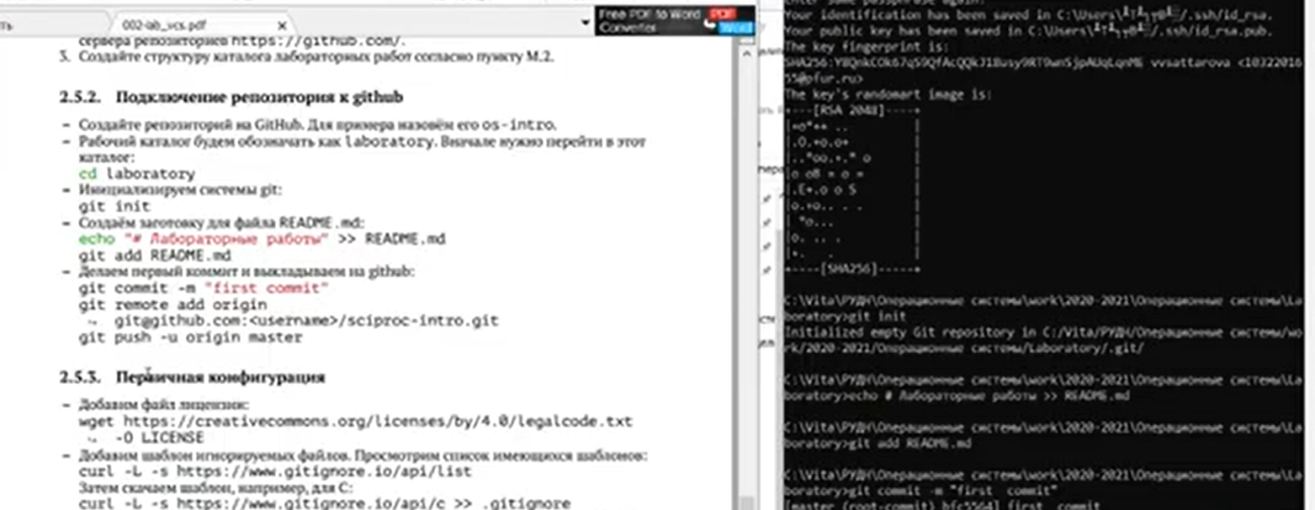
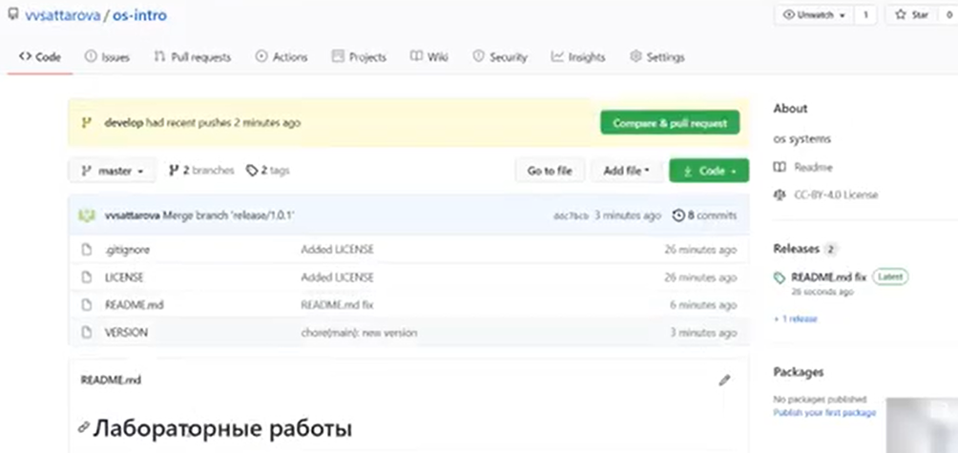
Работа

Slide 6
Результаты
Изучена информация, касающаяся контроля версий, настроен свой репозиторий на Гитхаб, создан первый релиз.

Slide 7
Заключение
В результате работы была изучена идеология и применение средств контроля версий, настроен репозиторий на Github, с которым возможно продолжать дальнейшую работу.

